Slide 1
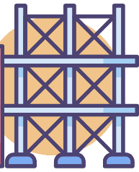




Reunión de pacientes y familias · ASIC · 17 de octubre de 2026
Ictiosis epidermolítica:
entenderla para poder tratarla
Qué le pasa a la piel, qué hacemos en el laboratorio
y hasta dónde hemos llegado
María Zubieta Laseca
Instituto de Investigación Biomédica de Salamanca (IBSAL)
Universidad de Salamanca
Con la financiación de
Notes:
[≈1 min]
Buenos días y muchas gracias por invitarme. Soy María Zubieta, investigadora en el IBSAL y la Universidad de Salamanca, con financiación de la Fundación Nemesio Diez.
Tenemos veinte minutos, así que voy a ir al grano y a contaros tres cosas: qué le pasa a vuestra piel por dentro, qué hemos montado en el laboratorio para poder estudiarlo, y en qué punto está de verdad el proyecto de terapia génica.
No hace falta saber biología. Si algo no se entiende, paradme en el momento; y al final dejo tiempo para preguntas.
[El andamio de la imagen es la metáfora de toda la charla: las queratinas son el andamio que sujeta las células de la piel.]

Slide 2
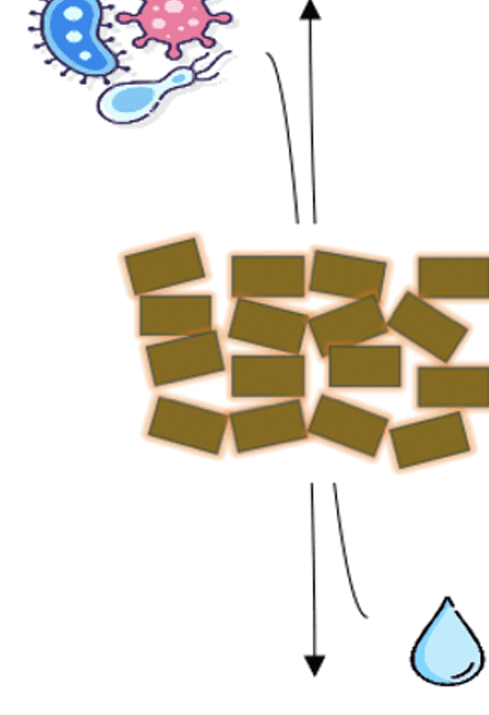
¿Qué es la ictiosis epidermolítica?
Una enfermedad rara y genética de la piel: la piel es frágil y se descama en exceso
Piel frágil desde el nacimiento
1
ampollas y zonas que se levantan con el roce
Piel gruesa y descamada
2
la piel se repara sin parar y acumula capas
Una causa genética concreta
3
un cambio en el gen de la queratina 1 o la 10
La barrera se rompe: entran gérmenes y se pierde agua
Notes:
[≈1,5 min]
La ictiosis epidermolítica es una enfermedad rara, genética y de por vida: afecta a algo así como 1 de cada 200.000 o 300.000 nacimientos.
El guion suele ser el mismo. Al nacer, piel muy roja y ampollas que se levantan con nada, que es la etapa más dura y más delicada por infecciones y pérdida de líquidos. Con los años las ampollas van a menos y lo que domina es la piel gruesa y con escamas, sobre todo en pliegues. Y de fondo siempre: picor, olor, dificultad para sudar.
La palabra "epidermolítica" viene de que, al microscopio, las células de la epidermis están rotas por dentro. No es que la piel fabrique escamas porque sí: fabrica escamas porque se está rompiendo y se repara sin parar.
¿Y por qué se rompe? Porque falla una de dos proteínas concretas: la queratina 1 o la queratina 10. Todo lo demás sale de ahí.
[Si preguntan por genética: un gen es el manual de instrucciones de una proteína, y una mutación es una errata en ese manual.]

Slide 3
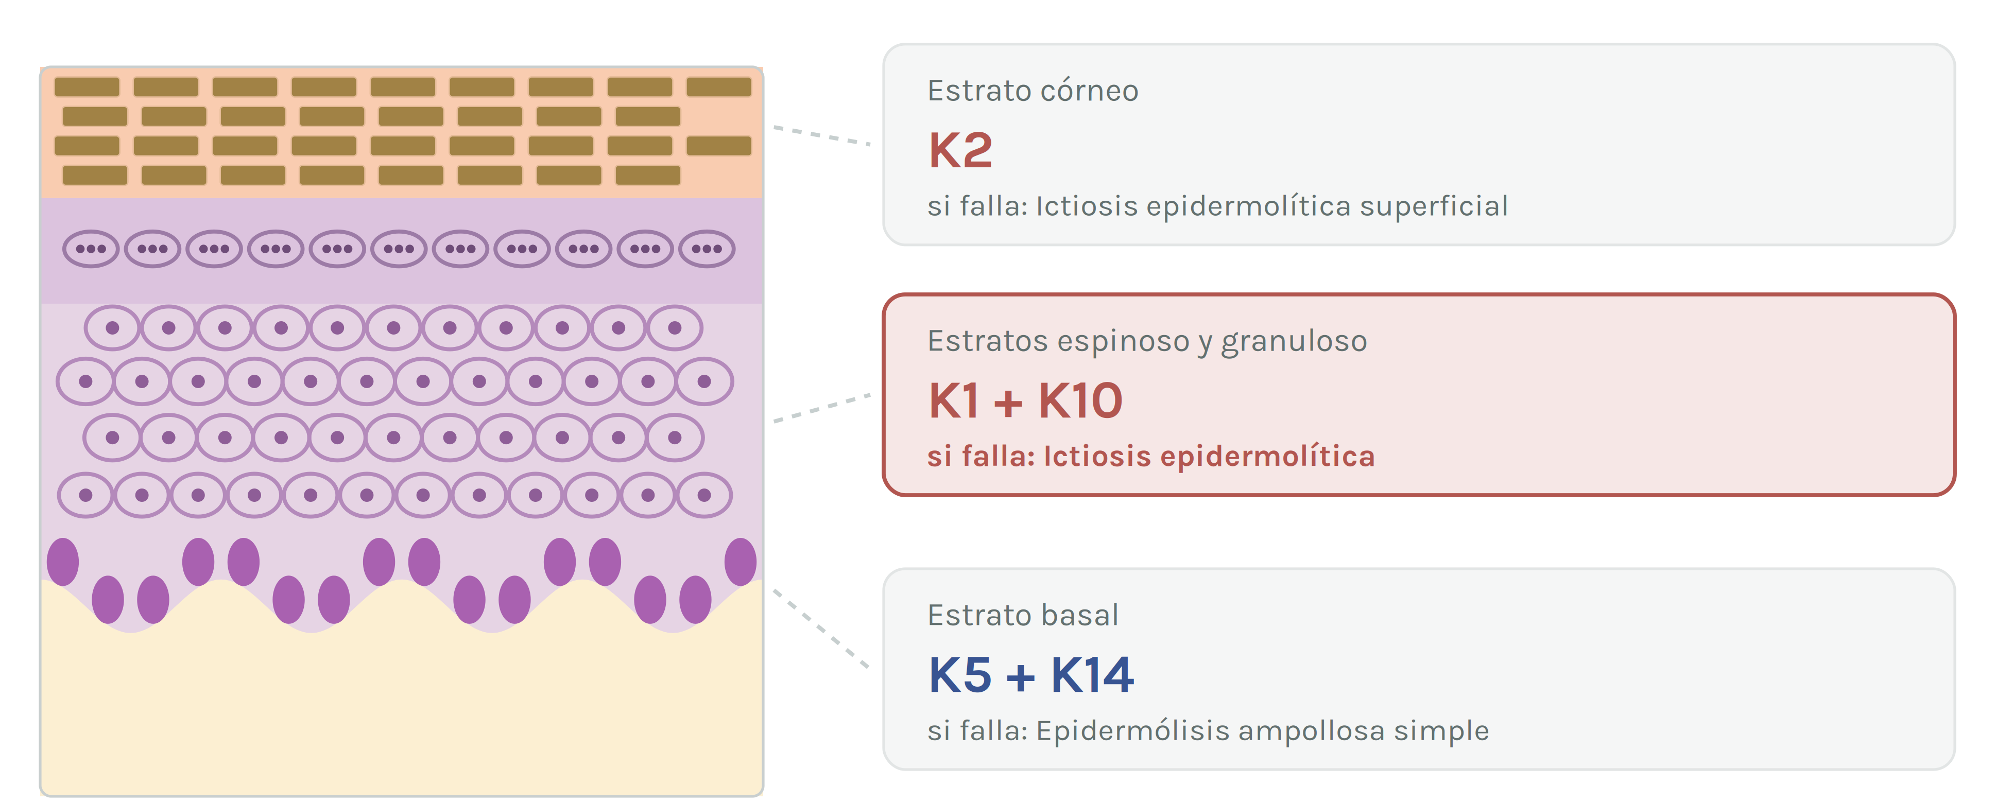
La piel sana, capa a capa
Cada capa de la epidermis fabrica sus propias queratinas; si falla una, aparece una enfermedad distinta
Notes:
[≈1,5 min]
Abrimos la piel. La epidermis se renueva entera cada tres o cuatro semanas: las células nacen abajo, van subiendo y al llegar arriba se convierten en escamas que se desprenden. Es un edificio en obras permanentes.
Y lo importante: las células no fabrican las mismas queratinas toda su vida, las van cambiando según en qué planta están.
Abajo del todo, en la capa basal, se fabrican la queratina 5 y la 14. Si fallan esas, la enfermedad es la epidermólisis ampollosa simple.
En cuanto la célula sube, apaga esas y enciende la queratina 1 y la 10. Si fallan estas, la enfermedad es la ictiosis epidermolítica. Estas son las nuestras.
Y arriba, cerca de la superficie, entra la queratina 2: si falla, sale la ictiosis epidermolítica superficial, más leve, porque la rotura ocurre casi en la superficie.
Esto explica algo que confunde mucho en consulta: son enfermedades primas hermanas, con el mismo mecanismo de fondo, y el nombre y la gravedad cambian según a qué altura del edificio está el fallo.

Slide 4
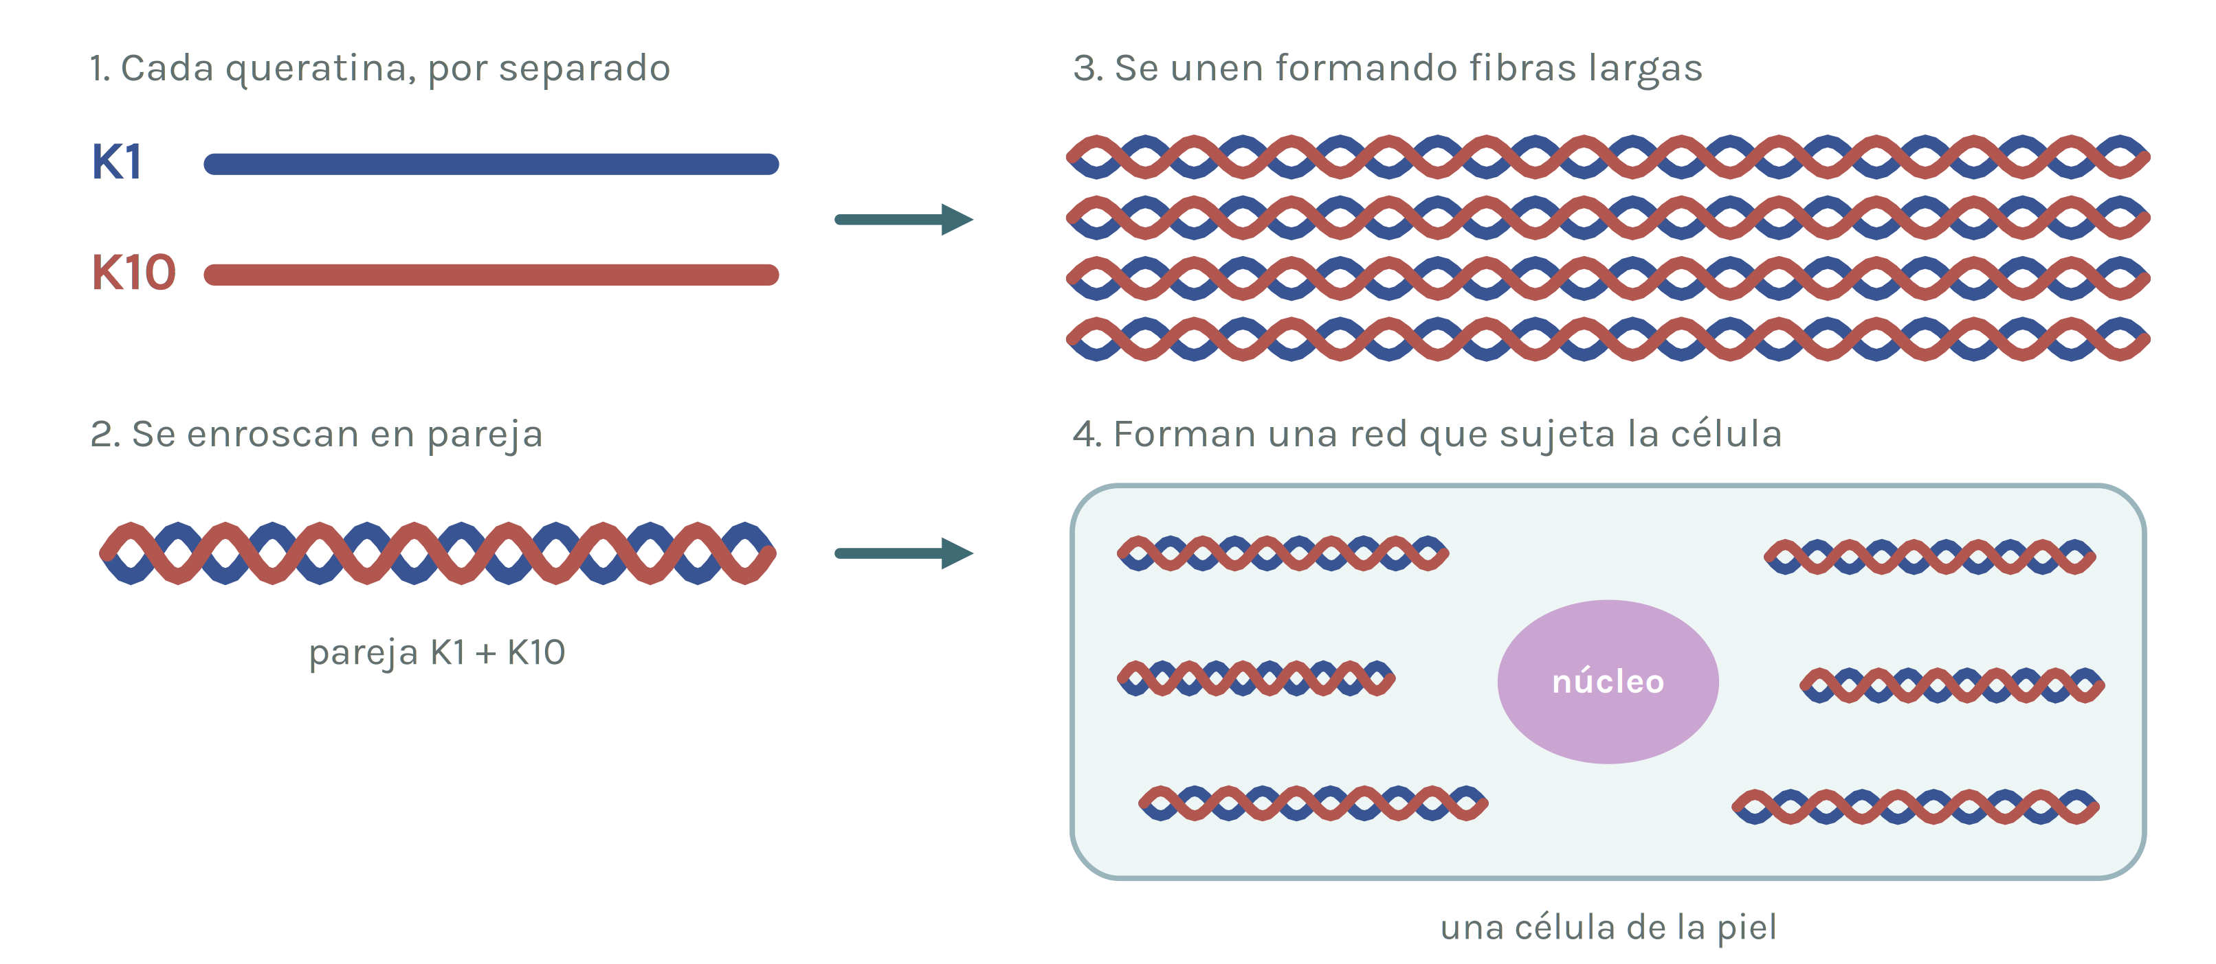
Las queratinas 1 y 10: el andamio de la piel
Van siempre en pareja, y son la causa de la ictiosis epidermolítica: por eso nos centramos en ellas
Notes:
[≈1,5 min]
Un detalle técnico, pero es la clave de todo. Un minuto de atención aquí.
Las queratinas no trabajan solas: van siempre de dos en dos, y siempre una de tipo I con una de tipo II. La queratina 10 es de tipo I y la queratina 1 es de tipo II. Son socias obligatorias.
Primero se enroscan las dos como dos hebras de una cuerda; luego esas parejas se unen unas con otras formando fibras muy largas; y esas fibras forman una malla que recorre toda la célula. Eso es el andamio.
Y por eso nos hemos centrado en estas dos proteínas: son la causa de prácticamente todos los casos de ictiosis epidermolítica, actúan solo en la piel (así que tratarlas no toca ningún otro órgano), y la piel es el órgano más accesible del cuerpo.
Quedaos con una idea que usaremos enseguida: si una de las dos socias está estropeada, no falla solo esa pieza. Falla la sección entera del andamio.

Slide 5
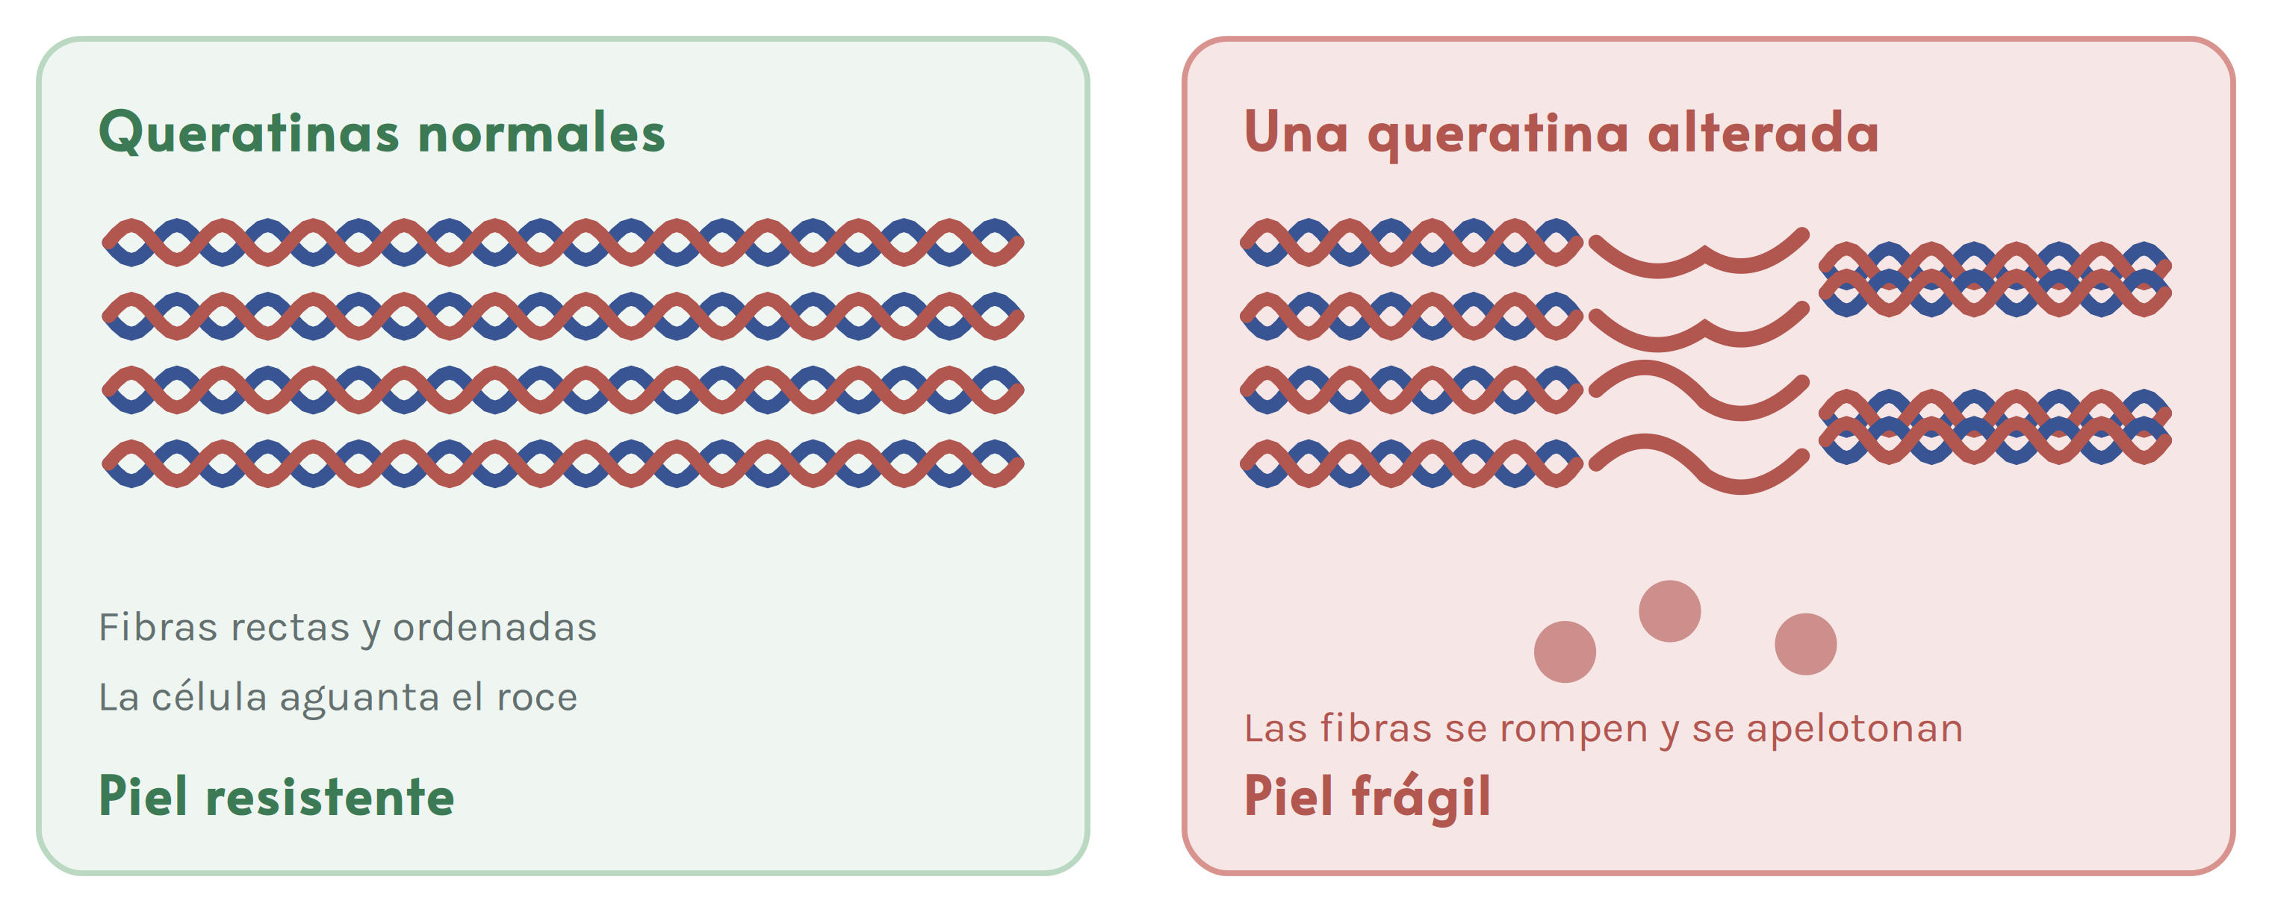
¿Y si una de las dos está alterada?
La fibra ya no se forma bien: se rompe, se apelotona y la célula deja de estar sujeta
La piel está gruesa porque se está rompiendo: fabrica capas de más para repararse
Notes:
[≈1,5 min]
Aquí está el corazón de la enfermedad, y es sorprendentemente sencillo.
A la izquierda, lo normal: las parejas se unen en fibras largas y rectas, y la célula aguanta el roce del día a día.
A la derecha, lo que pasa con una errata. El cambio suele caer justo en los extremos de la queratina, que son los puntos por donde una pareja se engancha con la siguiente. Así que la fibra se queda a medias: se rompe y los trozos se apelotonan en grumos dentro de la célula. Una célula sin andamio se revienta con un roce mínimo. Eso es la ampolla.
Y aquí va la respuesta a una pregunta que muchos os habréis hecho: si el problema es que la piel se rompe, ¿por qué está gruesa y no fina? Porque la piel responde a la rotura como a cualquier agresión: fabricando más piel. Es lo mismo que un callo en la mano. La piel gruesa no es el problema, es la respuesta al problema.
Por eso las cremas queratolíticas alivian muchísimo, pero no pueden curar: quitan la escama, no llegan a la causa, que está dentro de la célula.

Slide 6
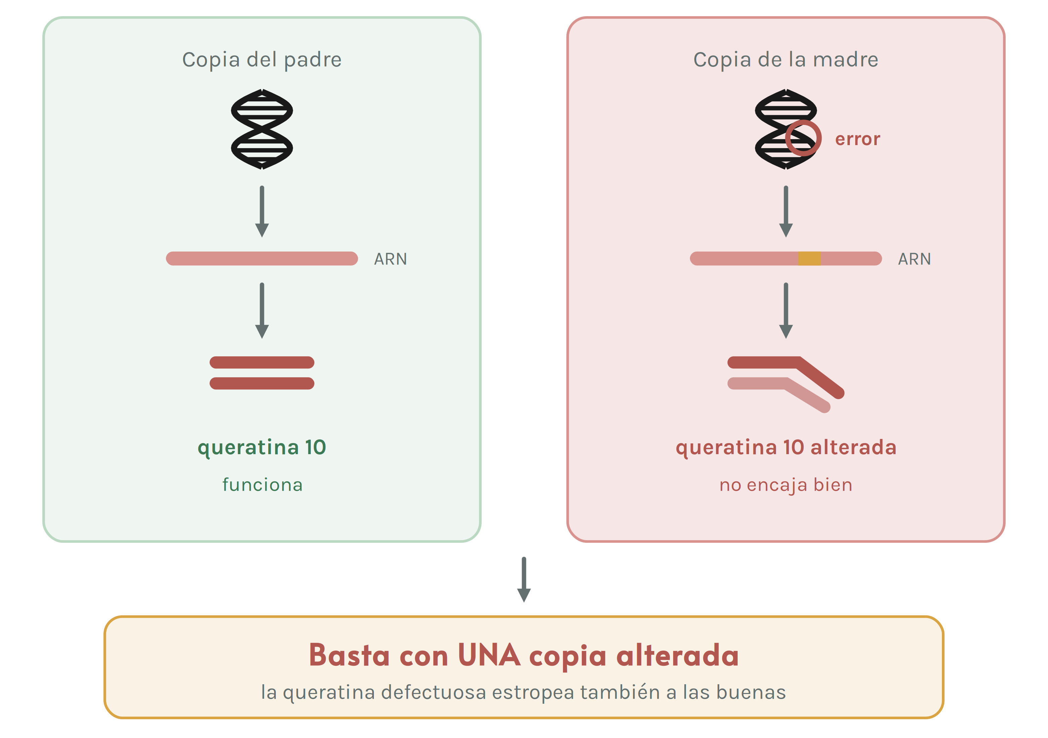
Basta con una sola copia alterada
Por eso es una enfermedad dominante: la queratina defectuosa estropea también a las buenas
Notes:
[≈1,5 min]
Todos tenemos dos copias de cada gen, una de cada progenitor. En la mayoría de las enfermedades genéticas hacen falta las dos estropeadas para estar enfermo. Aquí no: basta con una. Eso quiere decir "dominante".
¿Por qué? Por lo que acabamos de ver. La queratina defectuosa se fabrica igual, se mete en las parejas y se mete en las fibras, y estropea cada fibra en la que entra. La pieza mala sabotea el trabajo de las buenas.
Dos consecuencias prácticas, que son las preguntas que más salen:
Una, una persona afectada tiene un 50 % de probabilidad de transmitirlo en cada embarazo. Es una moneda al aire en cada hijo.
Y dos, muchísimos casos aparecen en familias sin ningún antecedente: son mutaciones nuevas, que ocurren en el momento de la concepción. Nadie ha hecho nada mal y no se podía haber evitado. Lo digo porque hay familias que arrastran una culpa que no les corresponde.
Y hay una tercera consecuencia, esta buena: si el problema es que sobra una copia mala, una estrategia evidente es apagarla. A eso vamos al final.

Slide 7
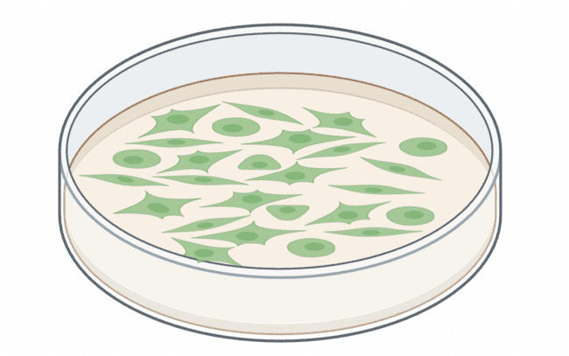
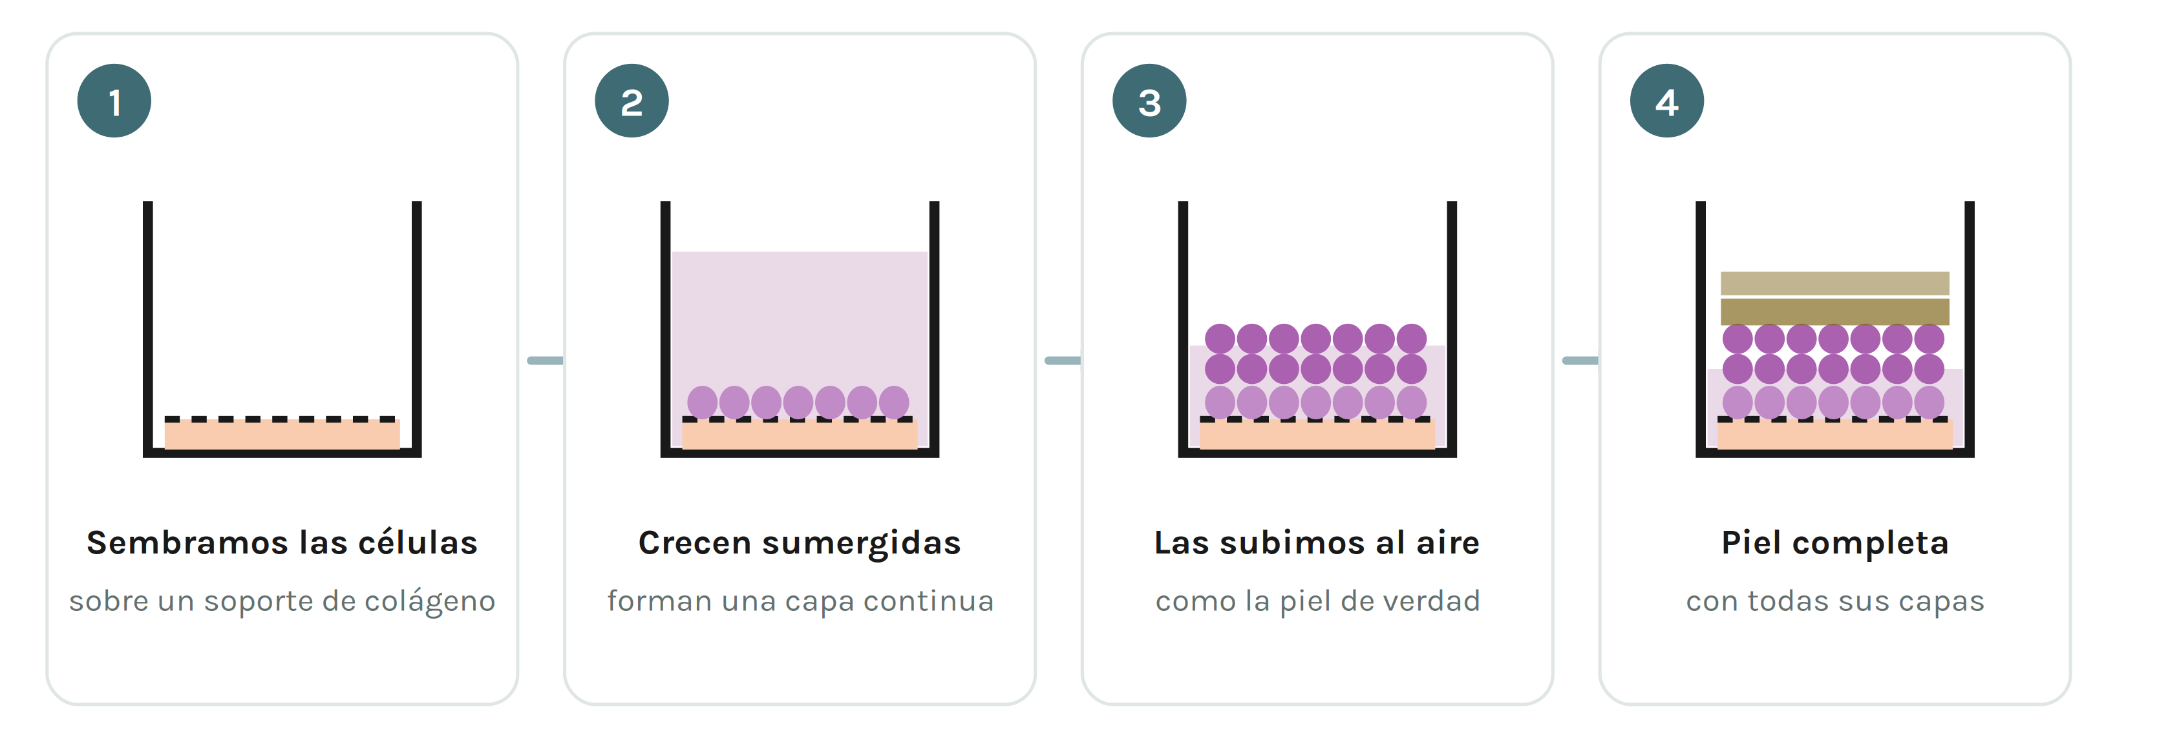
Nuestros modelos: células y piel de laboratorio
Para probar un tratamiento hay que tener antes la enfermedad a mano, fuera del paciente
Primero, células de piel con la mutación del paciente
Células control
Sin la queratina
Con la mutación
nuestro punto de referencia
hemos quitado el gen entero
exactamente la del paciente
Después, las dejamos crecer en tres dimensiones hasta formar una piel completa
Notes:
[≈1,5 min]
Cambio de tercio: qué hacemos nosotros. Y empiezo por la idea más importante de esta parte: no se puede ensayar un tratamiento directamente en un paciente. Hay que probarlo antes muchísimas veces, y para eso hace falta tener la enfermedad a mano en el laboratorio. Eso es un modelo, y construirlos es la mitad del trabajo de un proyecto como este.
Arriba, las células. Con CRISPR-Cas9, la tijera molecular, hemos fabricado células de piel control, células a las que hemos quitado la queratina entera, y sobre todo células que llevan exactamente la misma mutación que el paciente. Las tenemos para la queratina 10 y también para la queratina 1.
Abajo, el paso importante. Unas células en una placa son planas, y la piel no es plana: lo que falla en esta enfermedad depende justo de que las células suban y cambien de queratinas por el camino. Así que las dejamos crecer sobre un soporte con colágeno, y cuando han formado una capa continua bajamos el nivel del líquido hasta dejarlas en contacto con el aire. Ese contacto con el aire es la señal que necesitan: empiezan a subir, a diferenciarse y a formar todas las capas.
Al cabo de unas semanas tenemos, literalmente, un trocito de piel humana crecido en el laboratorio. Y con la mutación del paciente.

Slide 8
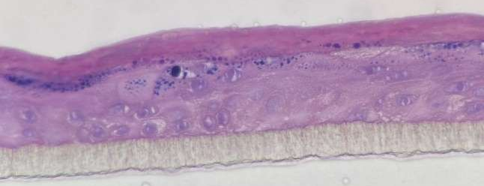
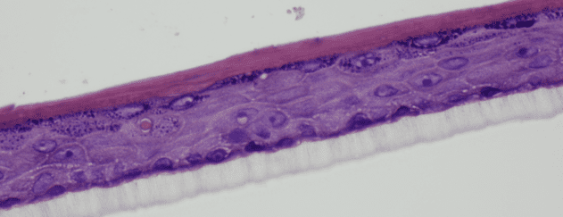
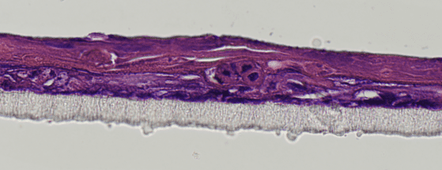
Así se ve nuestra piel de laboratorio
Cortes al microscopio de los equivalentes cutáneos que fabricamos
Piel control
todas las capas bien ordenadas
Con queratina 10 normal de más
la piel se forma con normalidad
Con la queratina 10 mutada
la estructura se altera
Notes:
[≈45 s]
Esto son cortes de esas pieles al microscopio, con la tinción de siempre. De abajo arriba veis las capas, y arriba del todo la capa córnea, esa franja más clara que es la barrera.
Arriba, la piel control: las capas bien ordenadas, cada cosa en su sitio.
En medio, una piel a la que le hemos añadido queratina 10 normal de más. Esto era un control de seguridad importante para nosotros: queríamos saber si añadir copias sanas del gen podía estropear la diferenciación. Y no: la piel se forma igual de bien. Es un dato relevante, porque nuestra estrategia incluye precisamente aportar copias sanas.
Abajo, la piel con la queratina 10 mutada, donde se aprecia el problema.
Lo que quiero que os llevéis es simple: podemos fabricar piel con la enfermedad, mirarla y compararla. Y eso es lo que nos permitirá decir si un tratamiento funciona.

Slide 9
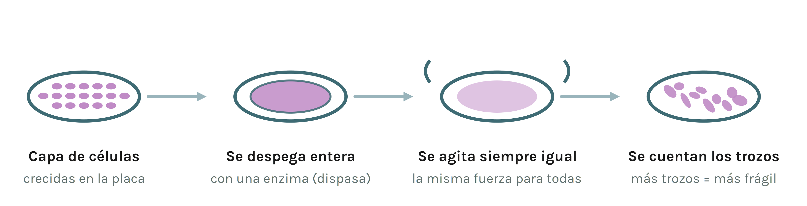
Cómo medimos la fragilidad: el ensayo de dispasa
Reproducimos en la placa lo que a vosotros os pasa en la piel: que se rompe con poco
Células normales
Células con la mutación
pocos trozos y grandes: la capa aguanta
muchos trozos pequeños: se deshace
Notes:
[≈1 min]
Esta es la parte donde el laboratorio y vuestra vida se tocan.
Vosotros sabéis lo que es la fragilidad: un roce con el zapato, una costura, el calor, y aparece la ampolla. Es algo que sentís, pero difícil de medir con un número. Y en ciencia, si no lo puedes medir, no puedes demostrar que un tratamiento lo mejora.
El ensayo de dispasa le pone número. Dejamos crecer las células hasta que forman una capa continua. Añadimos una enzima, la dispasa, que despega esa capa entera sin romperla; nos queda una pielecita flotando. La agitamos siempre con la misma fuerza y el mismo tiempo, que es lo que hace que la medida sea justa. Y contamos en cuántos trozos se ha roto.
Las células normales aguantan y se rompen en pocos trozos grandes. Las que llevan la mutación se deshacen en muchos trozos pequeños.
Eso es vuestra fragilidad, reproducida en una placa y convertida en un número.

Slide 10

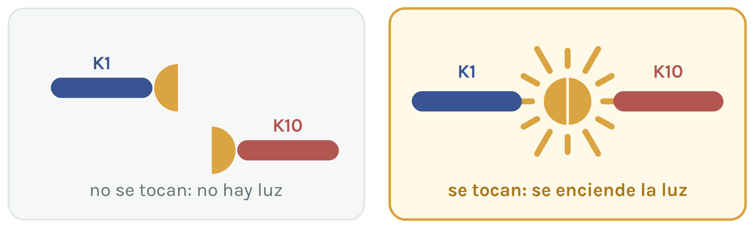
¿Cómo se relacionan la K1 y la K10?
Dos herramientas: una para ver dónde están y otra para medir si de verdad se tocan
Verlas: inmunofluorescencia
Medir si se tocan: NanoBiT
Pintamos cada queratina de un color distinto
y miramos dónde está dentro de la célula
A cada queratina le pegamos media «bombilla»:
solo se enciende si las dos se juntan
Tus imágenes de inmunofluorescencia
(control y mutante)
Tus resultados de NanoBiT
Notes:
[≈1 min]
Ya hemos dicho que la K1 y la K10 van en pareja. Pero saber que van en pareja no es lo mismo que saber cómo se juntan exactamente, ni qué pasa con esa unión cuando una de las dos está mutada. Y eso cambia la estrategia de tratamiento: si la queratina mutada sigue emparejándose igual de bien, es que está secuestrando socias sanas y hay que quitarla de en medio sí o sí.
A la izquierda, verlas. Usamos anticuerpos, las mismas moléculas que fabrica nuestro sistema inmunitario, fabricados a medida para pegarse solo a la K1 o solo a la K10, con un colorante fluorescente enganchado. Al microscopio vemos dónde está cada una: si la red está entera o rota, si aparecen los grumos, y si las dos están juntas.
A la derecha, medirlo. Esto se llama NanoBiT y es muy ingenioso: hay proteínas que emiten luz, como las de las luciérnagas, y se pueden partir en dos mitades. Cada mitad sola no hace nada; si se juntan, emiten luz. Le pegamos una mitad a cada queratina. Si hay luz, se están tocando, y cuanta más luz, más contacto. Lo bonito es que esto es un número, no una foto que hay que interpretar.
[Mete aquí tus imágenes de inmunofluorescencia y tus gráficas de NanoBiT. Para este público, en la gráfica yo dejaría dos o tres barras y la conclusión en una frase.]

Slide 11
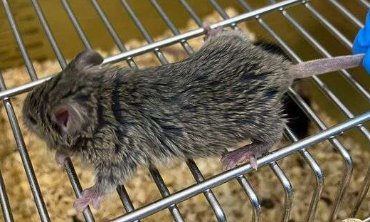
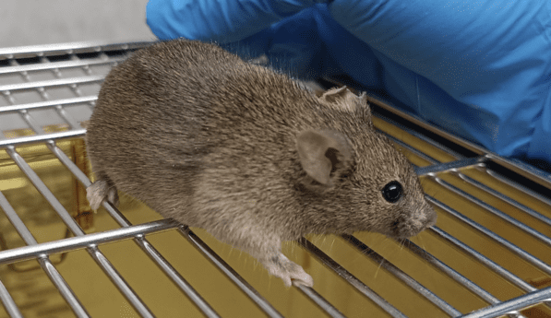
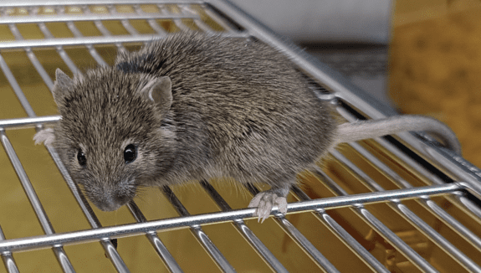
Nuestros modelos de ratón
Ratones que llevan la mutación del paciente, para ver la enfermedad en un cuerpo completo
Sin queratina 10
Una copia mutada
Dos copias mutadas
las dos copias eliminadas
reproduce la situación del paciente
la versión más extrema
Trabajo realizado bajo aprobación del comité de ética y siguiendo el principio de las 3R: reemplazar, reducir y refinar
Notes:
[≈1 min]
Los ratones. Primero, por qué hacen falta: una piel en 3D es magnífica, pero no tiene sistema inmunitario, ni circulación, ni pelo, ni envejece. Y muchas de las cosas que os afectan en el día a día, como la inflamación, el picor o las infecciones, dependen justo de eso.
Y cómo lo hacemos: todo está regulado por ley, aprobado por comités de ética, y se rige por las tres erres: reemplazar al animal siempre que se pueda, reducir el número al mínimo y refinar los procedimientos. De hecho, todos los modelos celulares y en 3D que os he enseñado existen precisamente para usar el menor número posible de animales.
Tenemos tres. Uno sin queratina 10, que nos dice qué pasa cuando esa proteína falta. Otro con una copia sana y una copia con la mutación del paciente: ese es el que de verdad reproduce vuestra situación y es el que usaremos para probar el tratamiento. Y otro con las dos copias mutadas, que no existe en pacientes pero nos enseña hasta dónde llega el daño.
Su piel, al microscopio, tiene la epidermis claramente más gruesa y peor organizada. Es decir: el ratón reproduce lo que le pasa a la piel humana.
Guardad un dato: con la queratina 10, el ratón con las dos copias mutadas nace y vive. Ahora veréis por qué lo digo.

Slide 12
K1 y K10 no se comportan igual
Son socias, pero no son intercambiables: sus mutaciones no producen el mismo cuadro
Queratina 10
Queratina 1
Tiene otras queratinas parecidas
que pueden sustituirla en parte
Es prácticamente insustituible
en las capas de en medio
El ratón con las dos copias
mutadas nace y vive
El ratón sin queratina 1
no llega a sobrevivir
Hay algo más de margen
para apagar la copia mala
Hay que reponer proteína sana,
no basta con apagar la mala
Por eso no vale con estudiar una y dar por hecho que la otra funciona igual
Notes:
[≈1 min]
Esta es una de nuestras conclusiones más importantes, y justifica que estudiemos las dos por separado.
La queratina 10 tiene primas hermanas que pueden echarle una mano: cuando falla, la piel compensa en parte con otras queratinas de tipo I. Por eso el ratón con las dos copias mutadas nace y vive, aunque con la piel muy afectada.
La queratina 1 no tiene ese respaldo: es prácticamente insustituible. Y la consecuencia es dramática: cuando falta del todo, el ratón no es viable, muere poco después de nacer, porque su barrera no funciona y pierde agua de forma masiva.
¿Qué significa esto para vosotros? Dos cosas.
Primera, que la gravedad y el tipo de síntomas no dependen solo de tener ictiosis epidermolítica, sino de cuál de las dos queratinas está afectada. Por eso dos personas con el mismo diagnóstico pueden tener cuadros muy distintos.
Y segunda, que el tratamiento tendrá que adaptarse. En la queratina 10 hay algo más de margen para apagar la copia mala. En la queratina 1, apagarla sin más sería peligroso: hay que reponer proteína sana al mismo tiempo.

Slide 13
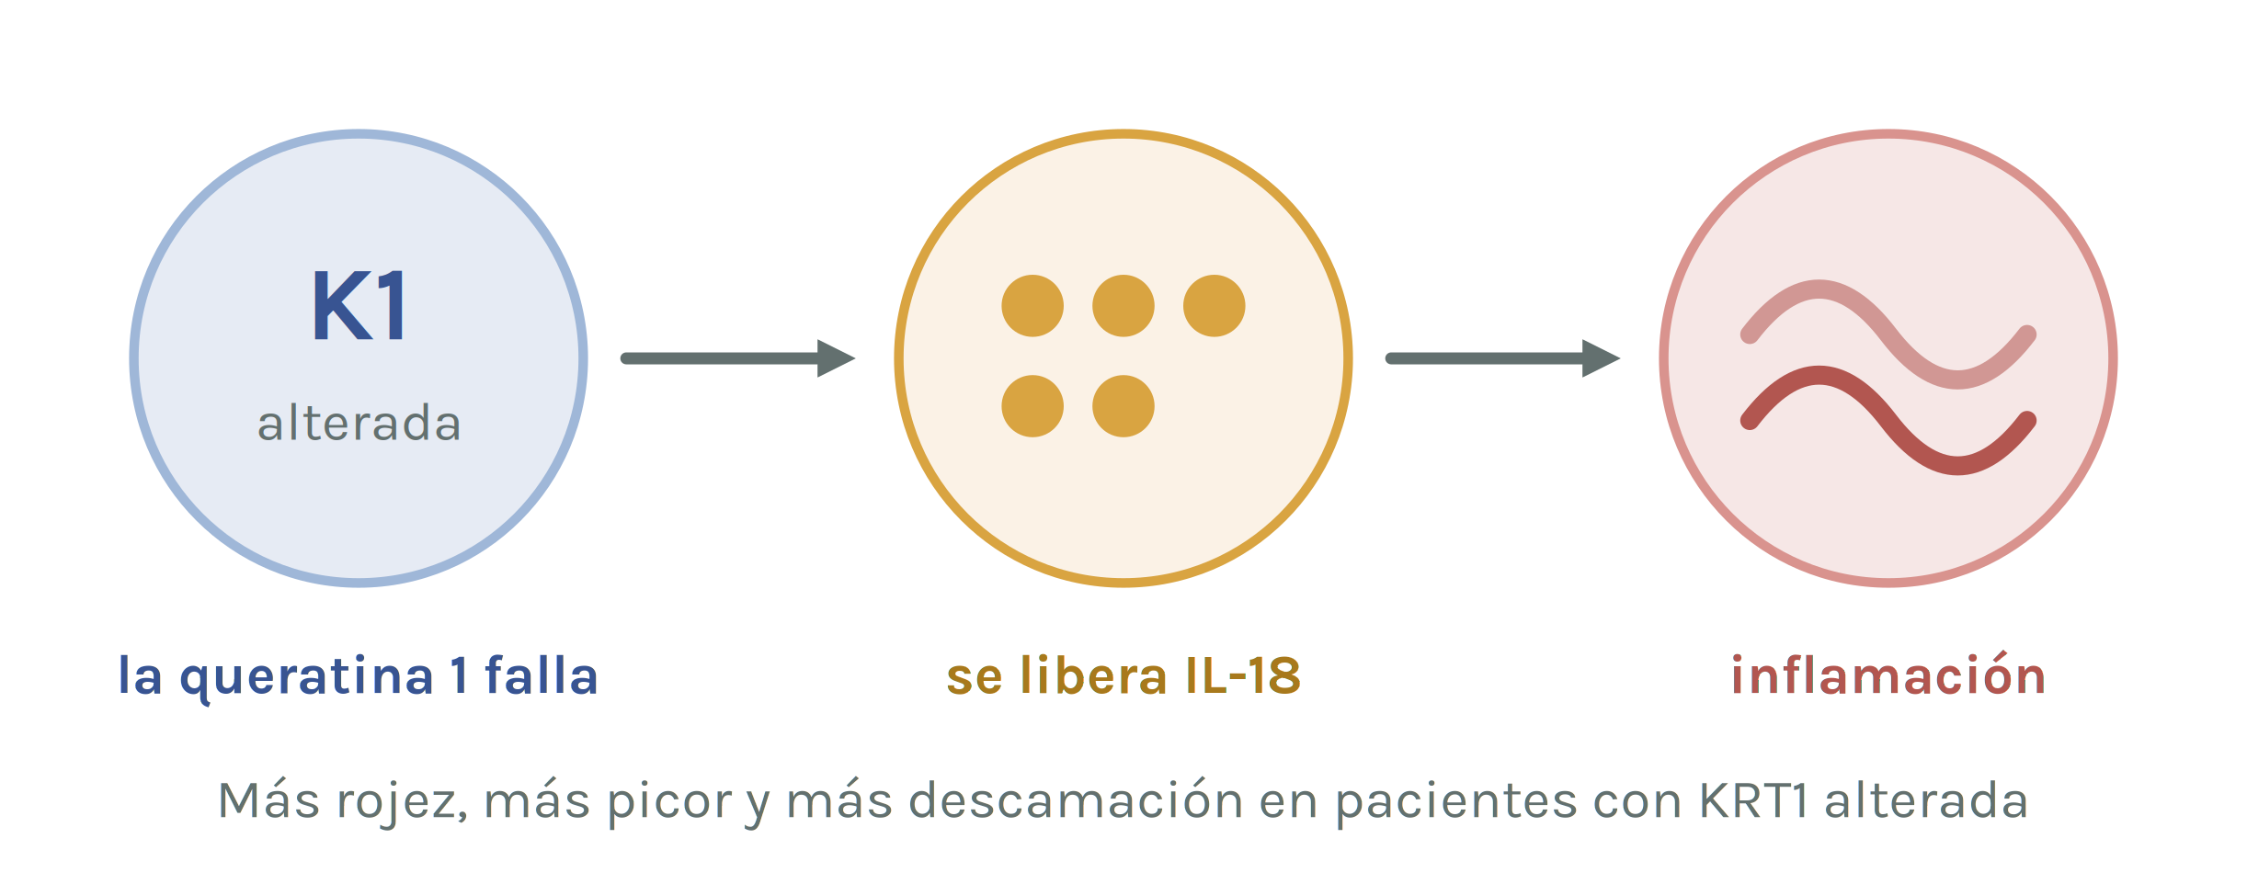
La queratina 1 y la inflamación: la IL-18
Cuando la K1 falla, la piel no solo se rompe: además enciende una alarma inflamatoria
Descrito en la bibliografía: Roth W. et al., J Cell Sci 2012 · Lessard J.C. et al., PNAS 2013
Lo que notáis en la piel
Lo que abre esto
Más rojez, más picor y más facilidad para irritarse e infectarse
Tratar también la inflamación podría aliviar mucho, aunque no cure la causa
Notes:
[≈45 s]
Y con la queratina 1 hay algo más, que explica una cosa que muchos describís.
Se ha visto que la queratina 1, además de sujetar la célula, ayuda a mantener controlada una molécula que se llama IL-18. La IL-18 es una señal de alarma del sistema inmunitario: cuando se libera, desencadena inflamación.
Cuando la queratina 1 falla, esa alarma se dispara y la piel entra en un estado inflamatorio permanente. Traducido al día a día: en las personas con la queratina 1 alterada, la piel suele estar más roja, picar más, irritarse con más facilidad y tener más tendencia a infectarse. No es solo una piel que se rompe, es una piel que además está inflamada.
Quiero ser precisa: esto está descrito en la bibliografía por otros grupos, no son datos nuestros. Pero encaja con lo que vemos.
Y abre una puerta interesante: si parte del sufrimiento viene de la inflamación, se podría aliviar con antiinflamatorios dirigidos, algunos de los cuales ya existen para otras enfermedades. No cura la causa, pero podría mejorar mucho la calidad de vida mientras la terapia génica sigue su camino.

Slide 14
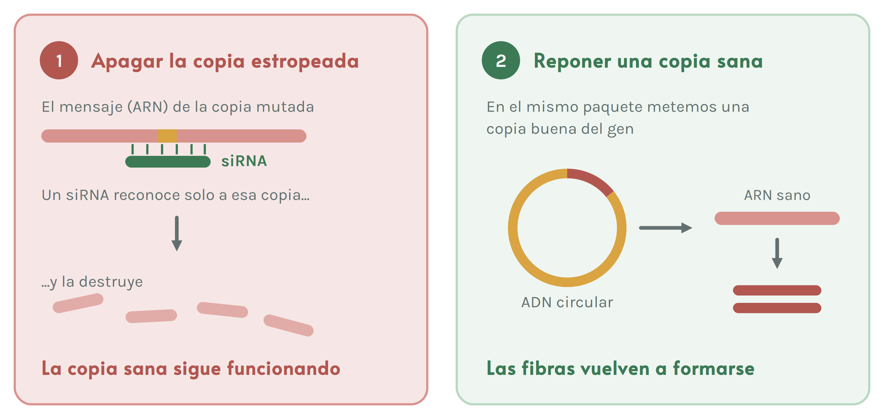
Nuestra estrategia, en dos pasos
Apagar solo la copia estropeada y, a la vez, reponer una copia sana
No tocamos vuestro ADN: actuamos sobre las fotocopias, no sobre el manual original
Notes:
[≈1,5 min]
Y llegamos a la estrategia. Son dos pasos, y los dos hacen falta.
Paso uno: apagar la copia mala. El problema es que sobra una proteína que estorba; si conseguimos que esa copia concreta no se fabrique, el sabotaje desaparece. Lo hacemos con siRNA, que son trocitos muy pequeños de material genético que funcionan como un buscador con una frase exacta: reconocen un mensaje concreto y ordenan su destrucción. Y aquí está la parte fina: como la copia mutada se diferencia de la sana en una sola letra, hay que diseñarlo con una precisión enorme para que ataque solo a la mala. Eso ya lo hemos hecho: probamos 19 candidatos y nos quedamos con los que distinguían bien.
Paso dos: reponer copia sana. Al apagar la mala nos quedamos con la mitad de proteína, y en algunos casos, sobre todo con la queratina 1, eso no basta. Así que en el mismo paquete metemos también una copia buena del gen, modificada para que el siRNA no la destruya por error.
El resultado que buscamos: desaparece la proteína que estropea, se repone la que falta, y las fibras vuelven a formarse bien.
Y algo importante y tranquilizador: esto no modifica vuestro ADN. No cortamos ni cambiamos ningún gen. Actuamos sobre las fotocopias, no sobre el manual original. Es reversible: si se deja de aplicar, todo vuelve a como estaba.

Slide 15
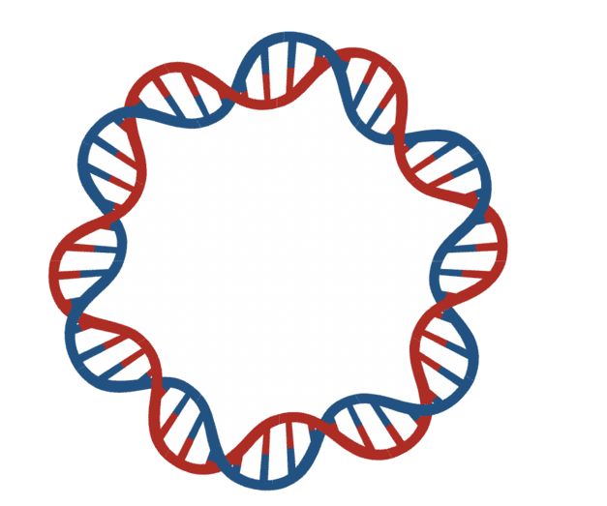
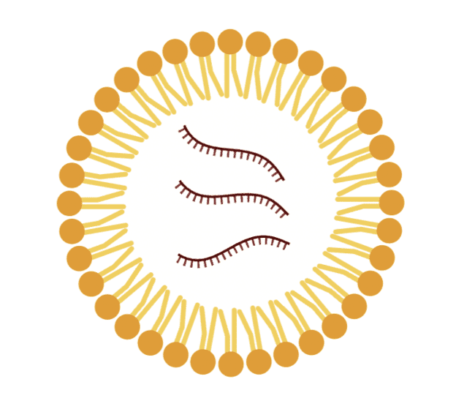
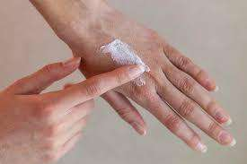
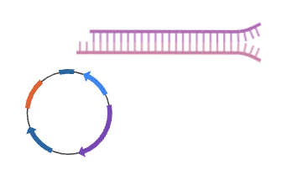
¿Y cómo lo llevamos hasta la piel?
Hace falta un ADN limpio y un vehículo que lo transporte hasta las células
Un ADN más pequeño y más limpio
Un vehículo que lo lleve dentro
Plásmido
Minicírculo
Nanopartículas lipídicas
El objetivo: una crema
✓
Entra mejor en las células
Gotitas de grasa que envuelven el ADN: la misma tecnología de las vacunas de ARN. La piel se puede tratar por fuera, y eso lo cambia todo.
✓
Sin genes de resistencia a antibióticos
✓
El efecto dura más tiempo
En colaboración con la Universitat Politècnica de València y la Universidad Complutense de Madrid
Notes:
[≈1 min]
Nos falta el sobre para enviar el mensaje, y son dos piezas.
La primera, el ADN. Tradicionalmente se usa un plásmido, un anillo de ADN que se fabrica en bacterias, pero arrastra mucho equipaje bacteriano que no necesitamos: genes de resistencia a antibióticos, secuencias de la bacteria... Eso ocupa espacio y, sobre todo, la célula humana lo reconoce como extraño y tiende a apagarlo, así que el efecto dura poco. El minicírculo es el mismo anillo sin ese equipaje: solo queda lo nuestro. Es más pequeño, así que entra mejor; no lleva genes de resistencia a antibióticos, que es un requisito de seguridad para llegar algún día a la clínica; y dura bastante más tiempo activo. Esto es justo en lo que estamos trabajando ahora mismo.
La segunda pieza, el transporte. Muchas terapias génicas usan virus modificados, pero el sistema inmunitario los reconoce y solo se pueden dar unas pocas veces. Nosotros hemos apostado por nanopartículas lipídicas: gotitas microscópicas de grasa que envuelven el ADN y lo ayudan a entrar en la célula. Es, en esencia, la misma tecnología de las vacunas de ARN mensajero, ya probada en millones de personas. Esta parte la hacemos con grupos especializados de Valencia y Madrid.
Y el objetivo a largo plazo es el de la derecha: que esto acabe siendo algo que se aplique sobre la piel. Todavía no existe, es el objetivo; pero es razonable, porque la piel se puede tratar por fuera.

Slide 16
¿Dónde estamos ahora mismo?
Con toda la honestidad: esto es lo que ya está hecho, lo que está en marcha y lo que falta
Ya está hecho
En marcha ahora
Lo que falta
siRNA capaces de distinguir la copia mutada
Producción de los minicírculos
Probar el tratamiento en el ratón
Modelos celulares de K1 y K10
Nanopartículas con los grupos colaboradores
Estudios completos de seguridad
Pieles en 3D con la mutación
Tratamiento sobre las pieles en 3D
El camino regulatorio hacia la clínica
Modelos de ratón
No damos fechas, porque serían inventadas. Pero el camino está trazado y cada paso ya no hay que repetirlo.
Notes:
[≈1 min]
Quiero ser muy transparente aquí, porque creo que os lo debemos.
Lo que ya está hecho: los siRNA que distinguen la copia mutada de la sana, los modelos celulares de las dos queratinas, las pieles en 3D y los ratones. No es poco: es la infraestructura que hace posible todo lo demás, y ha costado años.
Lo que está en marcha ahora: producir los minicírculos, trabajar con nuestros colaboradores en las nanopartículas, y probar el tratamiento sobre las pieles en 3D.
Lo que falta: demostrar que funciona en el ratón, los estudios de seguridad, y el camino regulatorio, que en una enfermedad rara es largo.
No os voy a dar una fecha, porque cualquier fecha que os diera sería inventada, y ya habéis oído bastantes promesas. Lo que sí os digo es que el camino está trazado, que cada pieza que colocamos ya no hay que volver a hacerla, y que hay más gente trabajando en esto que hace cinco años. En enfermedades raras, eso importa mucho.

Slide 17
Cuatro ideas para llevarse a casa
1
2
A vuestra piel le falta un andamio
La piel gruesa es la respuesta, no la causa
Una letra cambiada hace que las fibras de queratina no se formen bien. Todo lo demás viene de ahí.
Vuestra piel se repara sin parar. Por eso las cremas alivian mucho, pero no pueden curar.
3
4
La K1 y la K10 no son lo mismo
Hay una estrategia concreta en marcha
Se comportan distinto y dan cuadros distintos. Hay que estudiarlas y tratarlas por separado.
Apagar la copia mala, reponer una sana y aplicarlo sobre la piel. Con modelos y resultados detrás.
Notes:
[≈1 min]
Si de toda la charla os quedáis con cuatro cosas, que sean estas.
Una. A vuestra piel le falta un andamio. Una sola letra cambiada en el gen de la queratina 1 o la 10 hace que las fibras que sujetan las células no se formen bien. Las ampollas, la piel gruesa, el picor y las infecciones vienen de ahí.
Dos. La piel gruesa no es el problema, es la respuesta al problema. Por eso las cremas ayudan mucho a estar mejor, pero no pueden curar.
Tres. La queratina 1 y la 10 no se comportan igual. Hay que estudiarlas por separado, y el tratamiento tendrá que adaptarse.
Y cuatro. Hay una estrategia concreta encima de la mesa: apagar la copia estropeada, reponer una sana y aplicarlo sobre la piel. No está terminada, pero no es una idea vaga: es un proyecto con modelos, con resultados y con un camino definido.

Slide 18
Gracias
¿Qué queréis preguntar?
María Zubieta Laseca
Grupo de Medicina Molecular · IBSAL · Universidad de Salamanca
Con la financiación de la Fundación Nemesio Diez
En colaboración con la Universitat Politècnica de València y la Universidad Complutense de Madrid
Notes:
[Preguntas]
Muchas gracias por vuestra atención.
Gracias también a ASIC por la invitación, a la Fundación Nemesio Diez por la financiación, y al equipo: los dermatólogos que ven a los pacientes y nos traen las preguntas reales, la gente del animalario, los grupos de nanopartículas de Valencia y Madrid y mis compañeros de laboratorio.
Y sobre todo, gracias a vosotros. La investigación en enfermedades raras existe porque hay asociaciones que empujan, que financian y que nos recuerdan para quién trabajamos. Estoy a vuestra disposición para cualquier duda, hoy y después.

